Slide 1
Klasszikus héber nyelv 4.: Szintaxis
BBN-HEB11-204
Koltai Kornélia, Biró Tamás
2014. november 19.

Slide 2
Témaválasztás házi dolgozatra

Slide 3
Ismétlés: rendhagyó igék

Slide 4
A mondat belső szerkezete

Slide 5
Az óra céljai:
Emlékeztető a félév elejéről
Középhaladó bibliai héber nyelvtan: a szavaktól a szövegig
morfológia
szintaxis
szöveg
lexikon

Slide 6
Nyelvi szintek
Hang: [ i ], [ i̝ ], [ i̙ ] [b], [v], [ø:]
Fonéma: /i/ /b/ /ø:/
Szótag: i bi ib bib ø:
Morféma: a legkisebb, jelentéssel bíró nyelvi jel (= hangalak+jelentés)
b- ’in’ bokor/bokr- ’bush’ ő ’he’
Szó (word): bo ’in him’ bokor bokrok ő
Szókapcsolat (szószerkezet, szintagma; phrase)
Mondategység (tagmondat, clause)
Mondat (sentence / utterance)

Slide 7
Nyelvi szintek
Szó (word): bo ’in him’ bokor bokrot ő
Szókapcsolat (szószerkezet, szintagma; phrase)
bo in him benne három szép bokrot ő
Főnévi csoport (noun phrase, NP): főnév + bővítmények, módosítók, jelzők, névelő Szerepe a mondatban: alany, tárgy, határozó (esetraggal vagy elöljáróval), stb.
Elöljárós csoport (prepositional phrase, PP): elöljáró + NP
Igei csoport (verb phrase, VP): ige + vonzatai, bővítményei (tárgy, határozó… de alany nem) Szerepe a mondatban: alannyal együtt tagmondatot alkot.

Slide 8
Nyelvi szintek
Szó (word): bo ’in him’ bokor bokrot ő
Szókapcsolat (szószerkezet, szintagma; phrase)
Mondategység (tagmondat, clause)
„Három szép bokrot látott” „amikor elhaladtam mellette”
Szókapcsolatok kombinációjából jön létre. Egy elemi állítást („predikációt”) fejez ki.
Mondat (sentence / utterance)
Amikor elhaladt _{j} mellettük _{i} , és rájuk _{i} nézett _{j} , három szép bokrot _{i} látott _{j} .”

Slide 9
Építkezés elemi építőkockákból
Hangalak Jelentés
Fonológia: /i/ + /b/ + /i/ ---
i.vi
Morfológia: /bokor/ + /-k/ ’bush’ + Plural
bokrok ’bushes’
Szintaxis bokrok + szép ’bushes’ + ’nice’
szép bokrok (A + N → NP) ’nice bushes’
a bokrok szépek (NP + AP → S) ’the bushes are nice’

Slide 10
Arnold & Choi 3.5: waw-consecutivum

Slide 11
Waw-consecutivum + imperfectum
Sequential: időbeli egymásutániság
Consequential: logikai következmény
Narratival: elbeszélés elindításaként
Epexegetical: az előző mondat kiegészítése, bővítése, magyarázata…
Dependent: (idő)határozói tagmondat után, attól „függő”

Slide 12
Waw-consecutivum + perfectum
Sequential: időbeli egymásutániság
Consequential: logikai következmény
Volitional: kérés vagy parancs
Apodictic: feltétel után (akkor…), logikai szükségszerűségen alapuló
Nem-kijelentő módú ige után (succession), vagy annak következtében, céljaként (purpose)

Slide 13
Waw conjunctive
Nem waw-consecutive:
Valamilyen ok miatt borul a narratív sorrend és a VSO szórend, ezért
a waw egy főnévhez kapcsolódik, amely az igét megelőzi.
Az ige morfológiája és szemantikája a waw-consect. nélküli paradigmát követi
A narratív sorrend és a VSO szórend borul, mert:
Distinct subject: eltérő alanyok (megváltozik a mondat alanya)
Simultaneous actions: egyidejű cselekvések
BT: fókusz pozíció: párhuzamos mondatok, kiemelve az alanyok vagy a tárgyak kontrasztját.
Anterior action: előidejűség – időbeli ugrás

Slide 14
A mondattani elemzésről

Slide 15
Mondattani elemzés
A kíváncsi kisfiú elolvasta a meseregényt a könyvtárban.

Slide 16
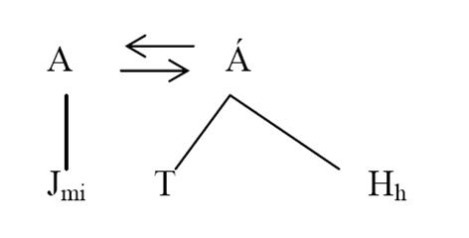
Mondattani elemzés
http://www.anyanyelv-pedagogia.hu/img/keptar/medve1.jpgg,
http://www.anyanyelv-pedagogia.hu/img/keptar/medve2.jpg

Slide 17
Mondattani elemzés: függőségi nyelvtan
http://www.anyanyelv-pedagogia.hu/img/keptar/medve1.jpgg,
http://www.anyanyelv-pedagogia.hu/img/keptar/medve3.jpg

Slide 18
Mondattani elemzés: összetevős elemzés
http://www.anyanyelv-pedagogia.hu/img/keptar/medve4.jpg

Slide 19
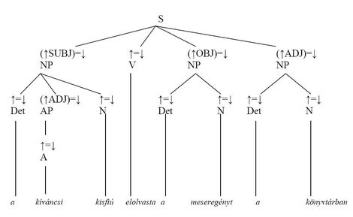
Mondattani elemzés: összetevős elemzés (LFG)
http://www.anyanyelv-pedagogia.hu/img/keptar/medve5.jpg

Slide 20
Mondattani elemzés: összetevős elemzés
http://www.anyanyelv-pedagogia.hu/img/keptar/medve6.jpg

Slide 21
Mondattani elemzés: függőségi nyelvtan (hagyományos Reed–Kellogg system)
http://en.wikipedia.org/wiki/Sentence_diagram

Slide 22
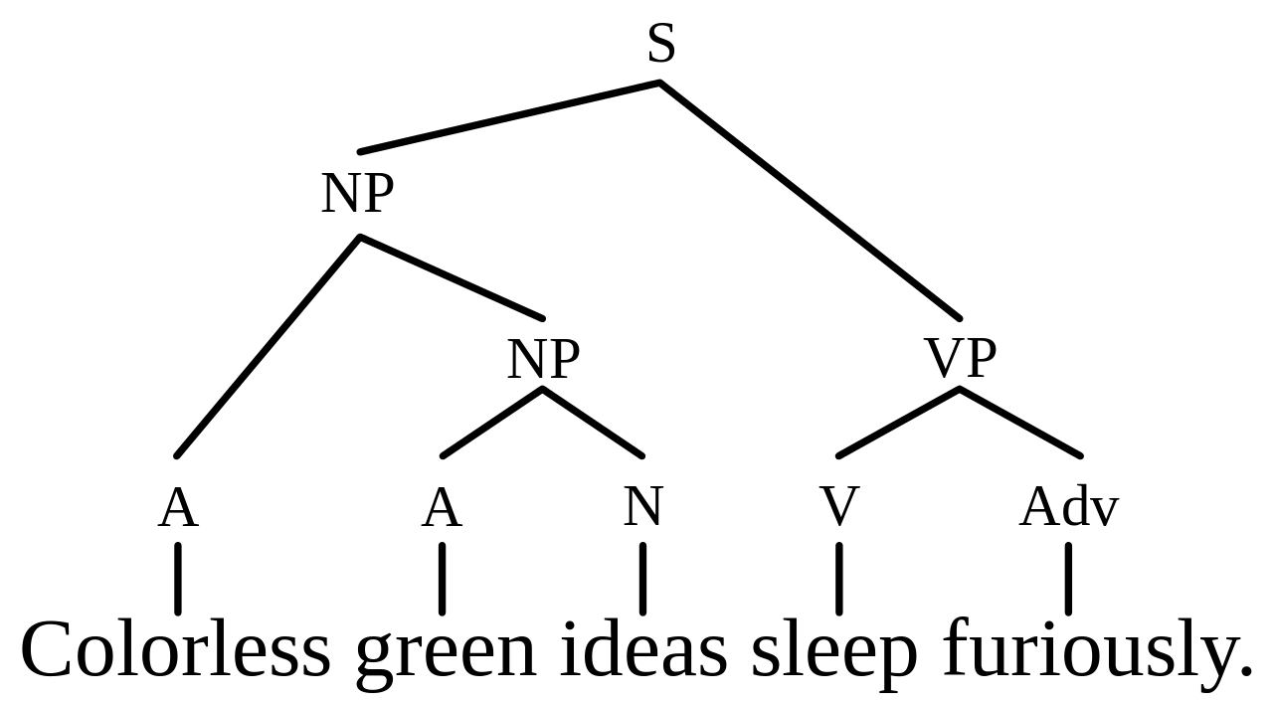
Mondattani elemzés: összetevős elemzés (hagyományos generatív elemzés)
http://upload.wikimedia.org/wikipedia/commons/thumb/8/82/Cgisf-tgg.svg/1280px-Cgisf-tgg.svg.png

Slide 23
Partikulák: Arnold & Choi 4. rész

Slide 24
Partikulák
„Partikula” = minden egyéb szófaj, ami nem ige vagy névszó
Legfeljebb annyiban alkot egy csoportot, hogy se nem névszó, se nem ige.
Különböző szófajok (pl. elöljáró), ill. csoportba nehezen sorolható „egyebek”.
Prepositions: elöljáró (v.ö. magyar névutó)
Adverbs: határozószó (néha: jobb híján?)
Conjunction: kötőszó
Egyebek, például:
particles of existence, non-existence (יש, אין)
mutatószó
névelő

Slide 25
Partikulák szerepe a mondatban
„Partikula” = minden egyéb szófaj, ami nem ige vagy névszó
Prepositions: elöljáró (v.ö. magyar névutó)
Névszói csoportból (NP) elöljárói csoportot (PP) készít, amely (például) határozói szerepet tölthet be a mondatban.
Adverbs: határozószó
A határozószó (klasszikus értelemben) önmagában tölthet be határozói szerepet.
Conjunction: kötőszó
Azonos (vagy különböző) szerepű mondatösszetevőből készít új mondatösszetevőt.

Slide 26
Mondategységek (tagmondatok, clauses) (Arnold & Choi 5.1)

Slide 27
Mondategységek (tagmondatok, clauses)
Egy elemi állítás: valakiről, valamiről teszünk egy állítást.
alany + állítmány vagy topik + komment
Egy állítás vagy kettő?
Sámuel elment, és lefeküdt a helyén
Sámuelről teszünk egy állítást, amely történetesen összetett: Sámuel [elment és lefeküdt a helyén].
Két állítás, amelyek történetesen ugyanarról a személyről szólnak. [Sámuel _{i} elment], és [ __ _{i} lefeküdt a helyén].

Slide 28
Mondategységek (tagmondatok, clauses)
Egy elemi állítás: valakiről, valamiről teszünk egy állítást.
alany + állítmány vagy topik + komment
Miből áll az állítás?
Akiről az állítást tesszük (alany / topik)
Az állítás, amit róla teszünk (állítmány / komment)
Igei állítmány
Névszói, ill. igei-névszói állítmány
Az állítás ideje, aspektusa, modalitása, stb.: múltbeli? ismétlődő? feltételes? kívánatos, ha bekövetkezne? kérdés? Ezeket partikulák, finit ige, szórend vagy egyéb nyelvtani megoldások fejezhetik ki.

Slide 29
Névszói mondategységek (5.1.1)
Az állítmány főnév
Pleonastic pronoun (témaismétlő névmás? kopula?) opcionális
(b) Az állítmány melléknév
(c) Az állítmány participium
(d) Az állítmány elöljárós csoport
Alany+Állítmány: azonosító (az alany természetét, azonosságát jelöli)
Állítmány + Alany: leíró (az alany minőségét, tulajdonságát írja le)

Slide 30
Igei mondategységek (5.1.2)
Az alany: főnév (tulajdonnév, határozott, határozatlan), névmás
Szórend:
Alapszórend: VSO
Az alapszórend módosulhat:
egy-egy mondatrész kiemelése a mondat elejére → nem waw-consecutivum
Hangsúly, fókusz, stb. az alanyon,
Más alany, mint az előző mondatban,
Hangsúly, fókusz, stb. a tárgyon vagy más mondatrészen
Költői szöveg ritmusa
Kérdésre adott válasz kiemelése
Kérdőszók mozgatása mondat elejére

Slide 31
Házi feladat

Slide 32
Következő órára: olvasandó + házi feladat
Elolvasni 5.2 (pp. 171–186)
Házi dolgozat?
Rendhagyó igék: elsőéves anyag átismétlése (összes törzs!)
Szabadon kiválasztott bibliai versekből
összegyűjteni 10 mondategységet
besorolni a tankönyvi kategóriák – 5.1 alpontjai – szerint.
Papíron, a tanszéki titkárságon leadva. Határidő: hétfő dél (12:00).

Slide 33
Viszlát jövő szerdán!

